Slide 1
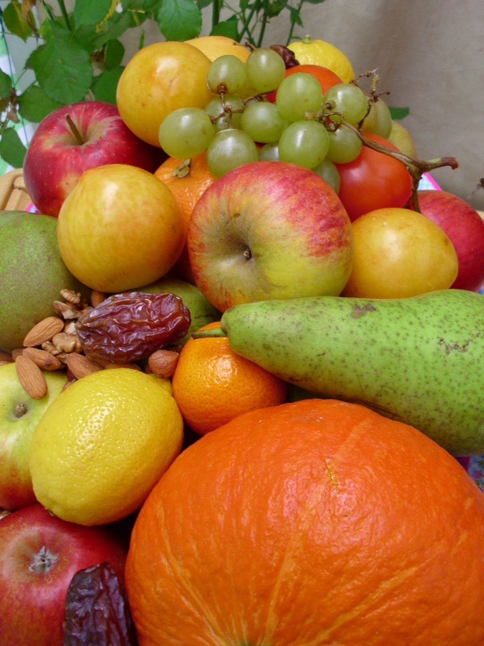
IL PLURALE DEI NOMI IN INGLESE

Slide 2
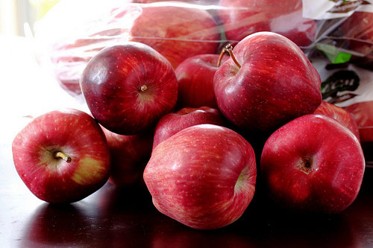
Il plurale dei nomi
Il plurale dei nomi si forma aggiungendo una –S alla parola
APPLE
APPLES

Slide 3
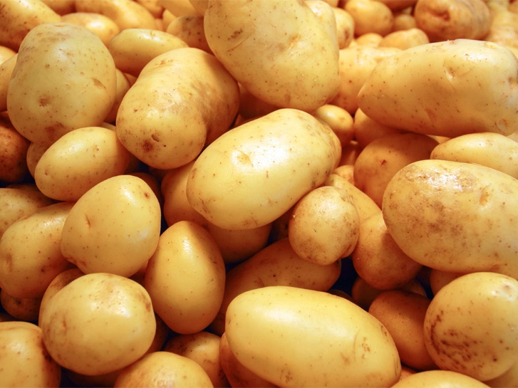
Tuttavia esistono delle eccezioni
Le parole che finiscono in –o formano il plurale aggiungendo –es
PATATO
PATATOES

Slide 4
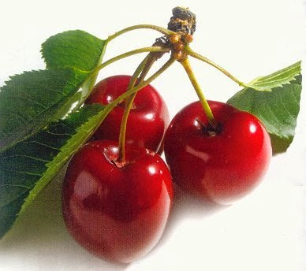
Tuttavia esistono delle eccezioni
Le parole che finiscono in –y preceduta da CONSONANTE formano il plurale aggiungendo –es e la –y diventa –i
CHERRY
CHERRIES

Slide 5
GRAZIE PER L’ATTENZIONE

